Slide 1
過去のウェビナー動画
詳細はこちら
素材（写真）
素材（イラスト）
O-DAN (オーダン）- 無料写真素材・フリーフォト検索
商用可・フリーイラスト素材｜ソコスト
美しい無料画像と写真の数々 | Unsplash
写真素材なら「写真AC」無料（フリー）ダウンロードOK

Slide 2
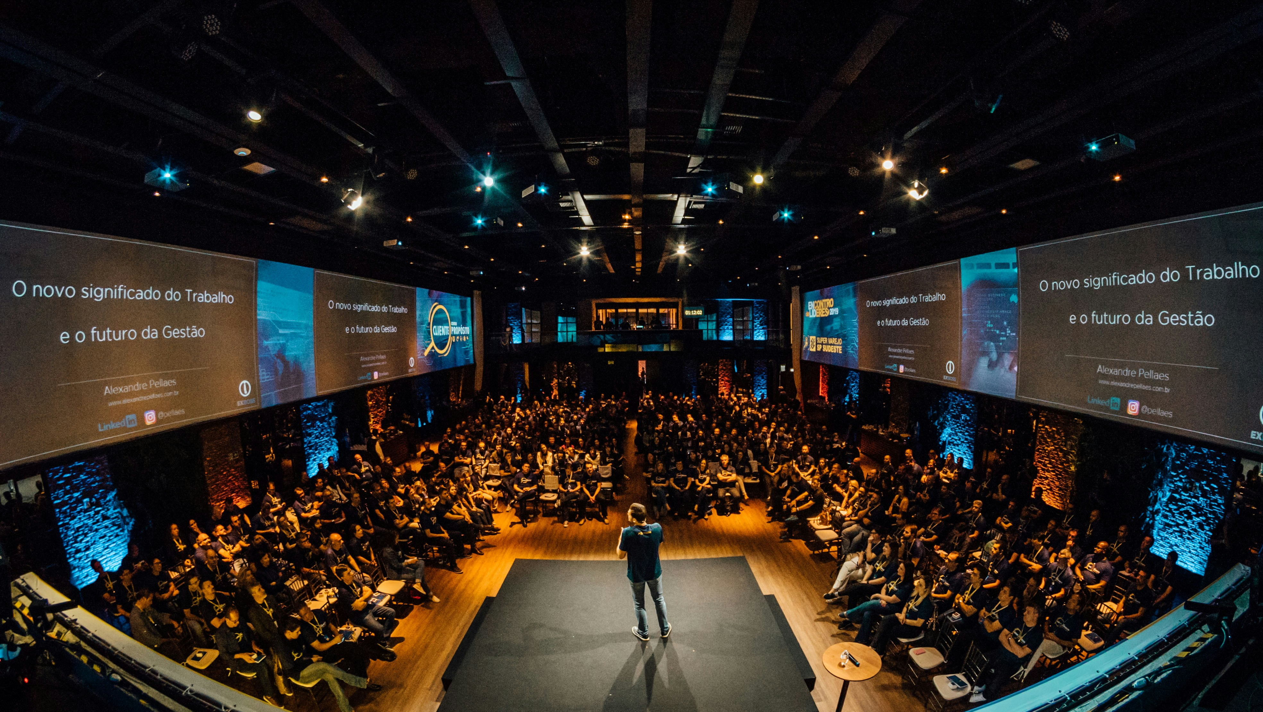
過去のウェビナー動画
詳細はこちら
素材（写真）
素材（イラスト）
O-DAN (オーダン）- 無料写真素材・フリーフォト検索
商用可・フリーイラスト素材｜ソコスト
美しい無料画像と写真の数々 | Unsplash
写真素材なら「写真AC」無料（フリー）ダウンロードOK

Slide 3
規程・マニュアル
素材（写真）
素材（イラスト）
O-DAN (オーダン）- 無料写真素材・フリーフォト検索
商用可・フリーイラスト素材｜ソコスト
美しい無料画像と写真の数々 | Unsplash
写真素材なら「写真AC」無料（フリー）ダウンロードOK

Slide 4

規程・マニュアル
素材（写真）
素材（イラスト）
O-DAN (オーダン）- 無料写真素材・フリーフォト検索
商用可・フリーイラスト素材｜ソコスト
美しい無料画像と写真の数々 | Unsplash
写真素材なら「写真AC」無料（フリー）ダウンロードOK

Slide 5
社員紹介
素材（写真）
素材（イラスト）
O-DAN (オーダン）- 無料写真素材・フリーフォト検索
商用可・フリーイラスト素材｜ソコスト
美しい無料画像と写真の数々 | Unsplash
写真素材なら「写真AC」無料（フリー）ダウンロードOK

Slide 6
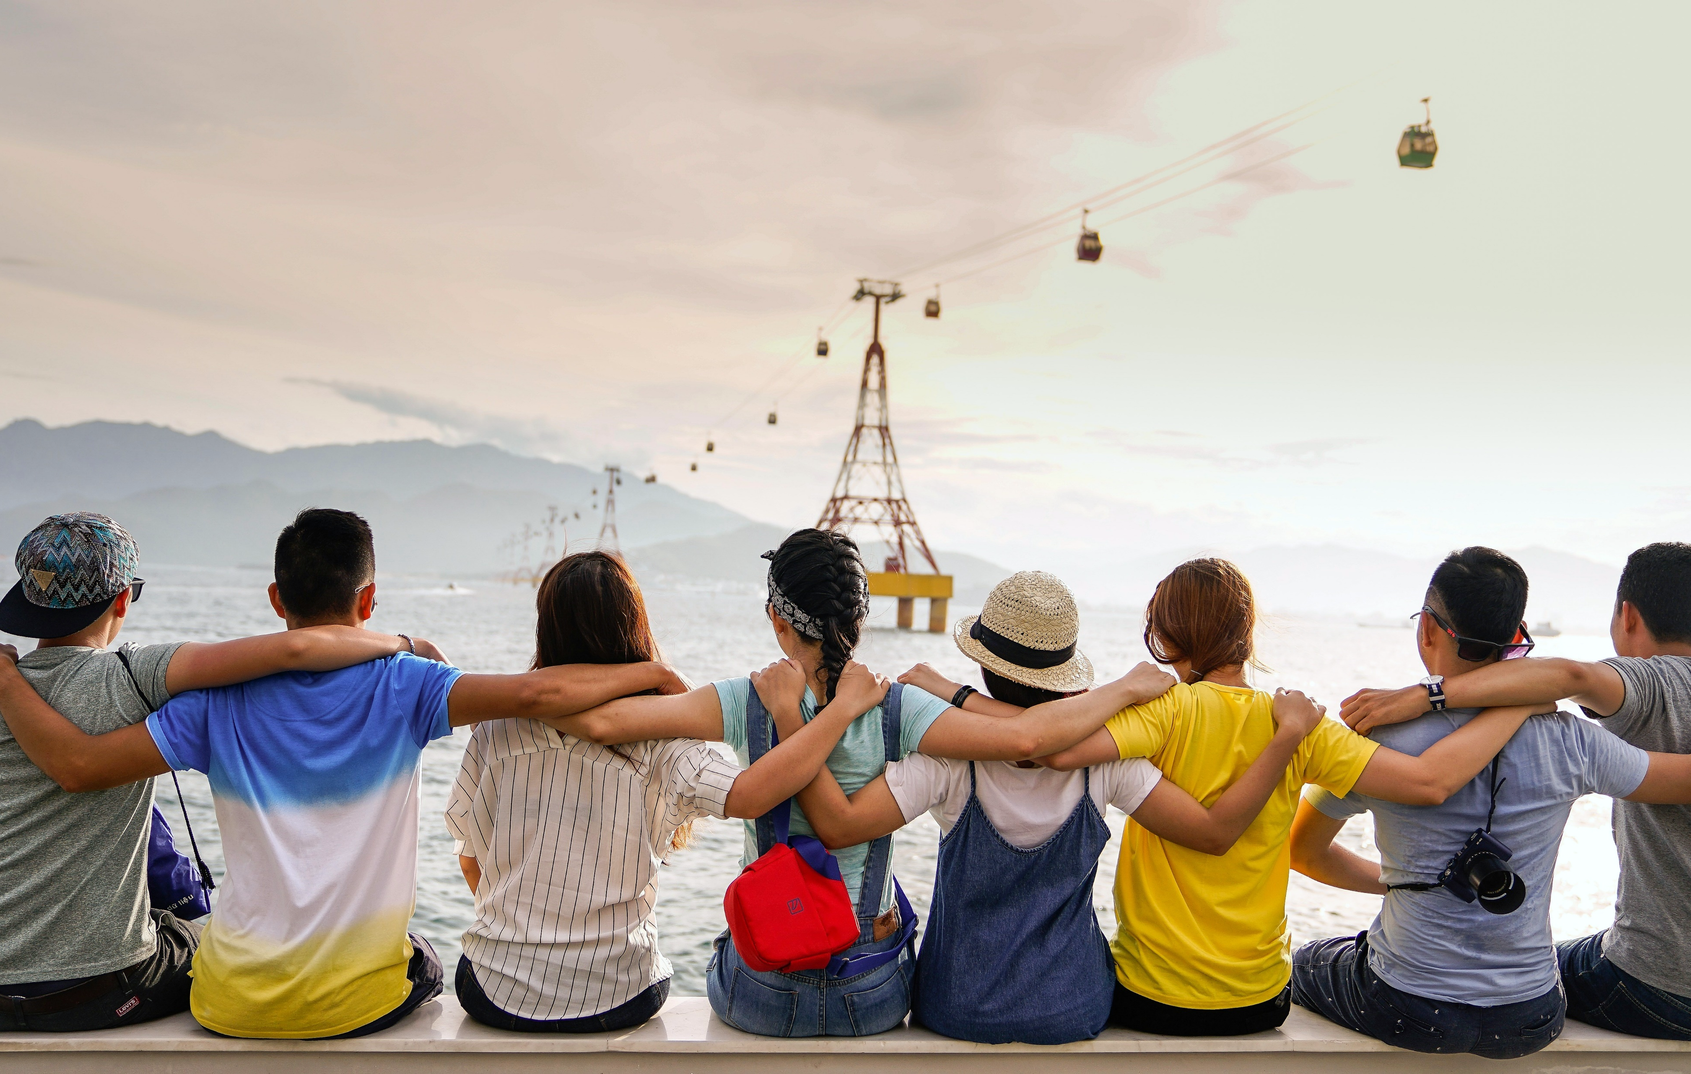
社員紹介
素材（写真）
素材（イラスト）
O-DAN (オーダン）- 無料写真素材・フリーフォト検索
商用可・フリーイラスト素材｜ソコスト
美しい無料画像と写真の数々 | Unsplash
写真素材なら「写真AC」無料（フリー）ダウンロードOK

Slide 7
CEO
トップメッセージ
素材（写真）
素材（イラスト）
O-DAN (オーダン）- 無料写真素材・フリーフォト検索
商用可・フリーイラスト素材｜ソコスト
美しい無料画像と写真の数々 | Unsplash
写真素材なら「写真AC」無料（フリー）ダウンロードOK

Slide 8
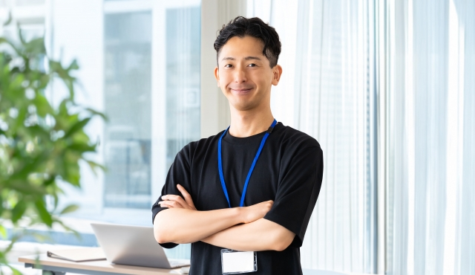
写真素材なら「写真AC」無料（フリー）ダウンロードOK
CEO
トップメッセージ
素材（写真）
素材（イラスト）
O-DAN (オーダン）- 無料写真素材・フリーフォト検索
商用可・フリーイラスト素材｜ソコスト
美しい無料画像と写真の数々 | Unsplash
写真素材なら「写真AC」無料（フリー）ダウンロードOK

Slide 9
リモートワークマニュアル
素材（写真）
素材（イラスト）
O-DAN (オーダン）- 無料写真素材・フリーフォト検索
商用可・フリーイラスト素材｜ソコスト
美しい無料画像と写真の数々 | Unsplash
写真素材なら「写真AC」無料（フリー）ダウンロードOK

Slide 10
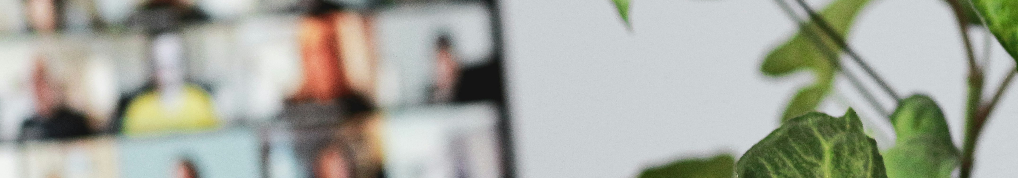
↓画像の透明度を30%に指定
リモートワークマニュアル
素材（写真）
素材（イラスト）
O-DAN (オーダン）- 無料写真素材・フリーフォト検索
商用可・フリーイラスト素材｜ソコスト
美しい無料画像と写真の数々 | Unsplash
写真素材なら「写真AC」無料（フリー）ダウンロードOK

